Slide 1

Оракулы
Lection 8

Slide 2
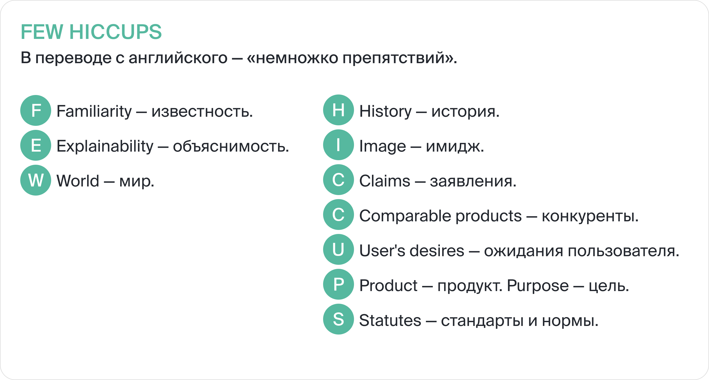
Оракулы тестирования

Slide 3
Виды оракулов
- Технические оракулы
- Продуктовые оракулы
- Логические оракулы

Slide 4
Технические оракулы
• История. Сравни новую версию продукта с предыдущей.
• Заявления. Проверь, что система работает так, как о ней говорят:
документация (требования, результаты проверки, регламенты);
твоя команда (выводы со встреч, планёрок, долгосрочного планирования).
• Объяснимость. Убедись в том, что любой шаг работы системы можно объяснить.
• Известность. Проверь, что в продукте нет ошибок, которые уже нашли раньше

Slide 5
Продуктовые оракулы
Имидж. Убедись, что в продукте есть ценности, которые ассоциируются с брендом.
Конкуренты. Проверь, что у конкурентов продукт выстроен по той же системе.
Продукт. Проверь, что все элементы системы согласуются между собой и органичны.
Ожидания пользователя. Предугадай ожидания пользователя и учти их.

Slide 6
Логические оракулы
Цель. Проверь, что продукт работает по назначению и выполняет все шаги.
Стандарты и нормы. Проверь, что продукт соответствует стандартам и нормам
Мир. Проверь, что продукт работает по законам логики.
NB: Тестирование на соответствие законодательству, кроме тривиальных случаев, требует привлечения эксперта во области юриспруденции с соответствующей квалификацией.

